Slide 1
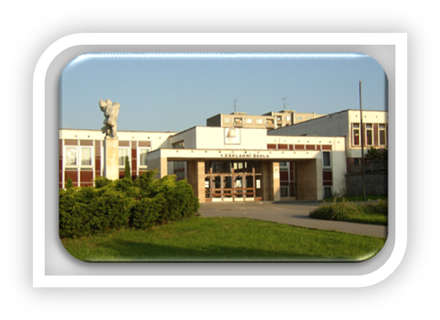

Název školy: ZŠ Klášterec nad Ohří, Krátká 676
Autor: Mgr. David Adámek
Název materiálu: VY_32_INOVACE_06_38_Prvouka_Středočeský kraj
Číslo projektu: CZ.1.07/1.4.00/21.1115
Anotace:Prezentace seznamuje se základními poměry Středočeského kraje. Slouží k základnímu prověření vědomostí a jejich shrnutí po odprezentování učiva. Prvouka pro 5. ročník.

Slide 2
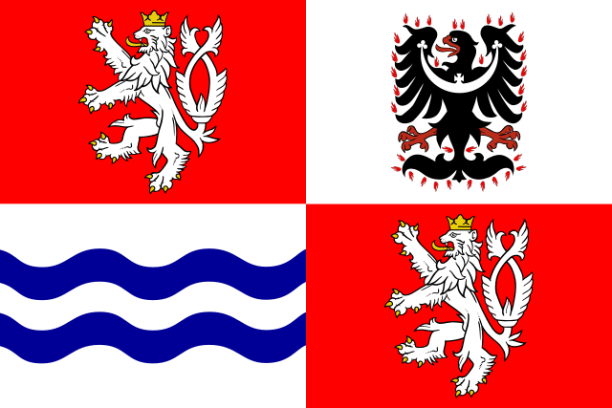

STŘEDOČESKÝ KRAJ

Slide 3
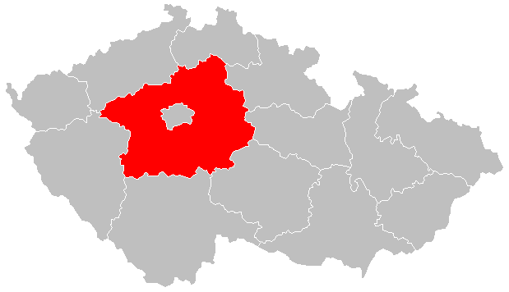

Slide 4

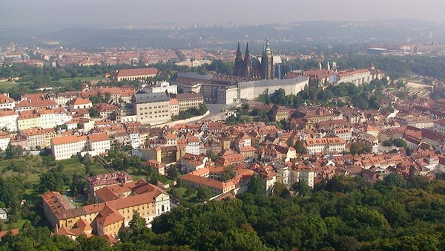
KRAJSKÉ MĚSTO PRAHA

Slide 5
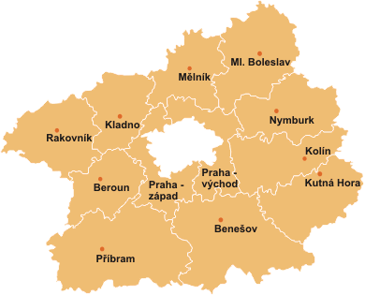
OSTATNÍ MĚSTA
Kladno, Mladá Boleslav, Příbram, Kolín, Kutná Hora, Mělník, Kralupy nad Vltavou, Beroun, Rakovník

Slide 6
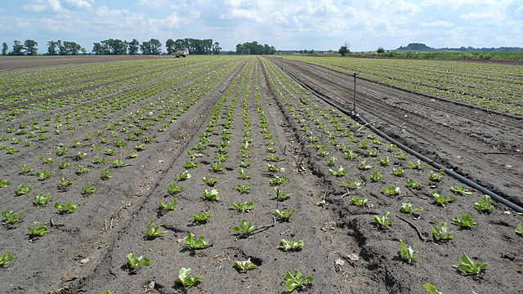
POVRCH
Česká tabule jejíž součástí je Polabská nížina

Slide 7
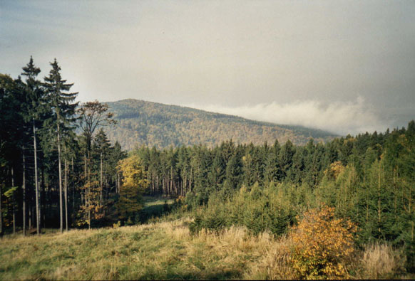
Brdská vrchovina (Tok 865m)

Slide 8
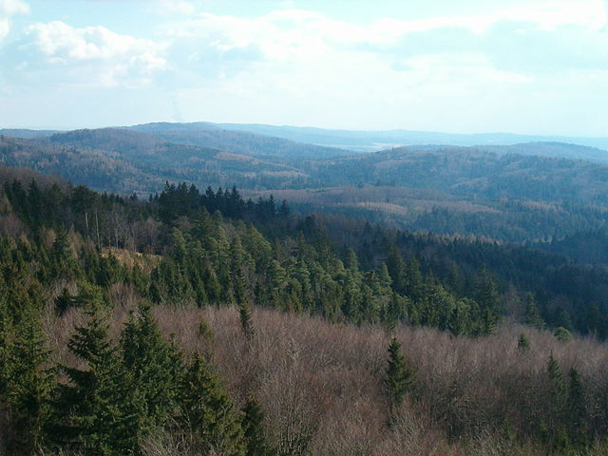
Středočeská pahorkatina

Slide 9
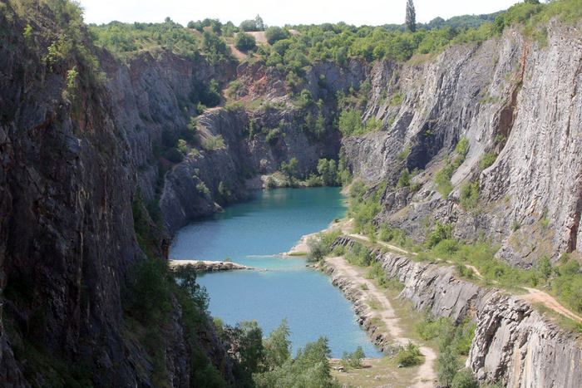
Chráněná krajinná oblast Český kras

Slide 10
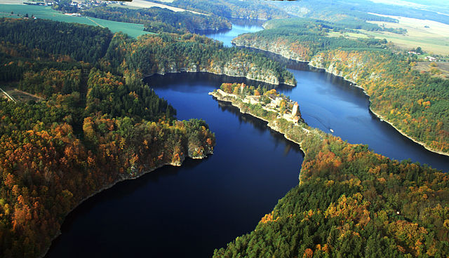
VODSTVO
Vltava s vodními nádržemi Orlík a Slapy.

Slide 11
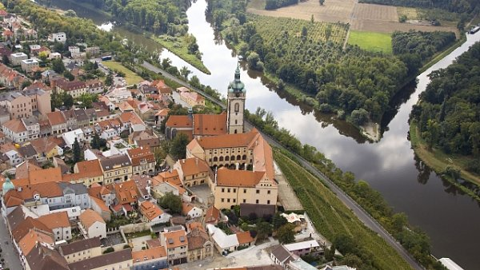
Vltava se u Mělníka vlévá do Labe

Slide 12
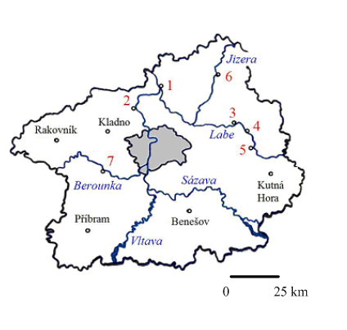
Sázava, Jizera, Želivka s nádrží Švihov

Slide 13
ZEMĚDĚLSTVÍ
Polabská nížina je nejúrodnější oblastí. Pěstuje se pšenice, ječmen, cukrovka, kukuřice a zelenina.

Slide 14
PRŮMYSL
Mladá Boleslav – automobilka ŠKODA
Kolín – automobilka TPCA
Beroun – Český kras – těžba vápence –
cementárenský průmysl
Rakovník – RAKONA – prací prášky, RAKO –
keramické obkladačky
Kralupy nad Vltavou – chemický průmysl -
rafinérie

Slide 15
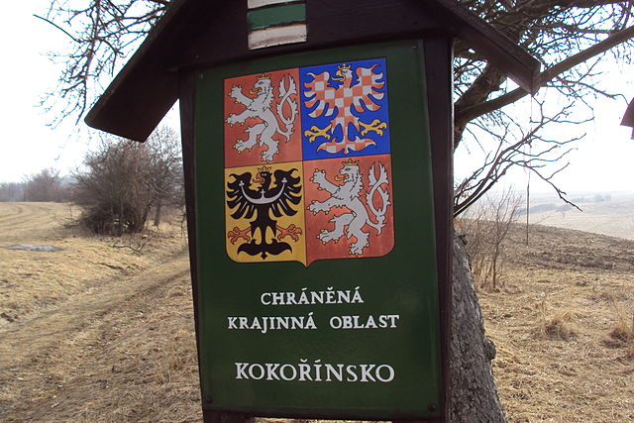
VÝZNAMNÁ MÍSTA
Chráněné krajinné oblasti – Český kras, Kokořínsko, Křivoklátsko, Český ráj, Blaník

Slide 16
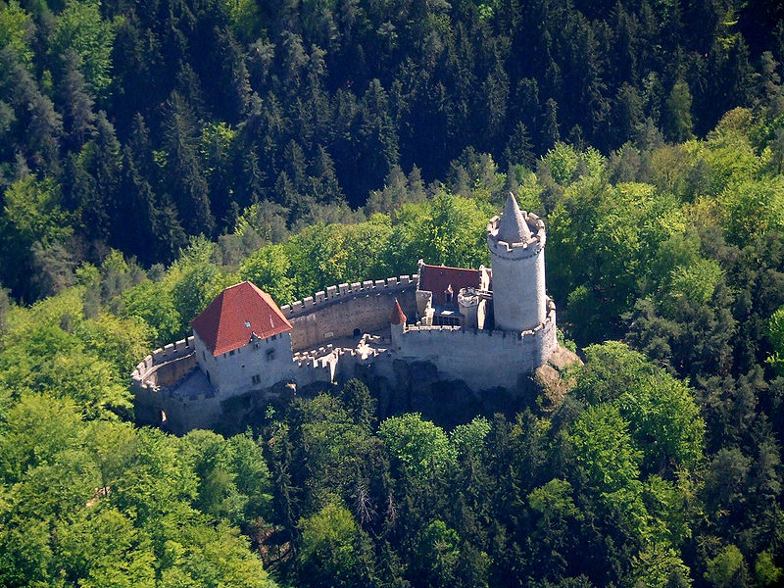
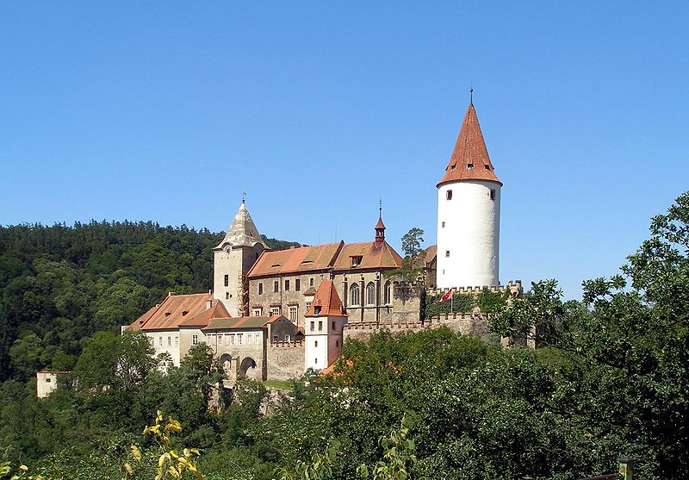
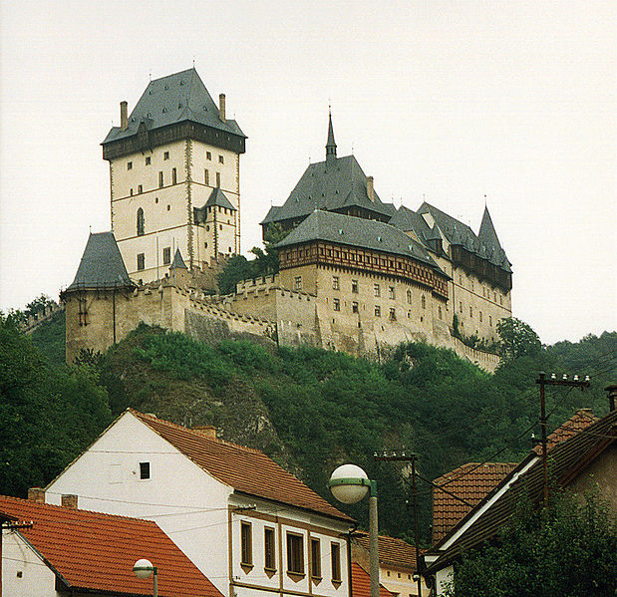
Hrad Kokořín
Hrad Křivoklát
Hrad Karlštejn

Slide 17
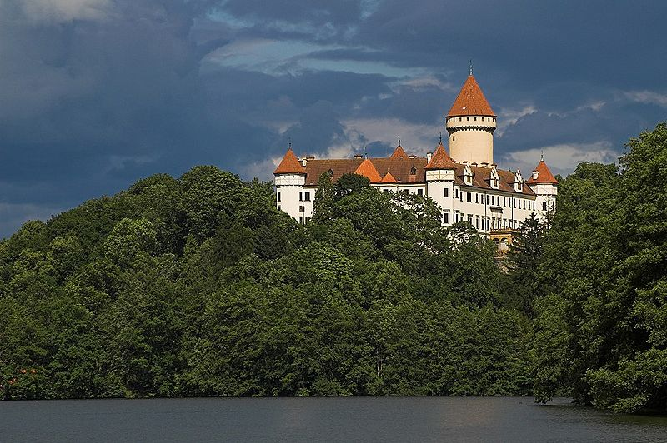
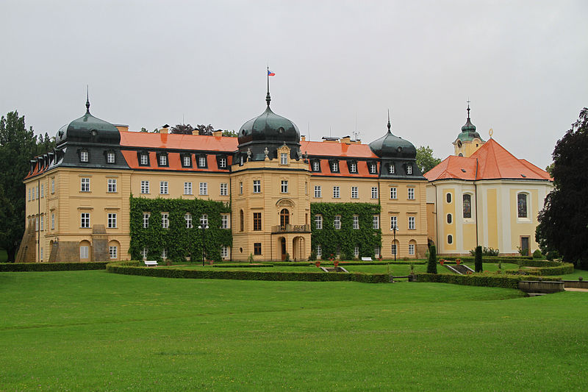
Zámek Konopiště
Zámek Lány

Slide 18
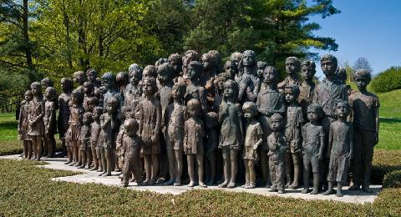
Památník Lidice

Slide 19
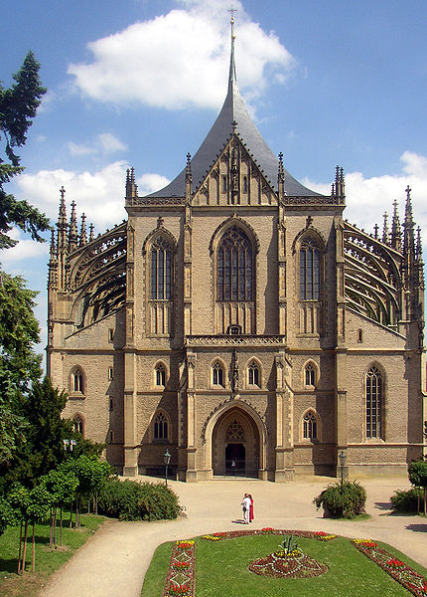
Památky chráněné UNESCO – Kutná Hora – chrám sv. Barbory

Slide 20
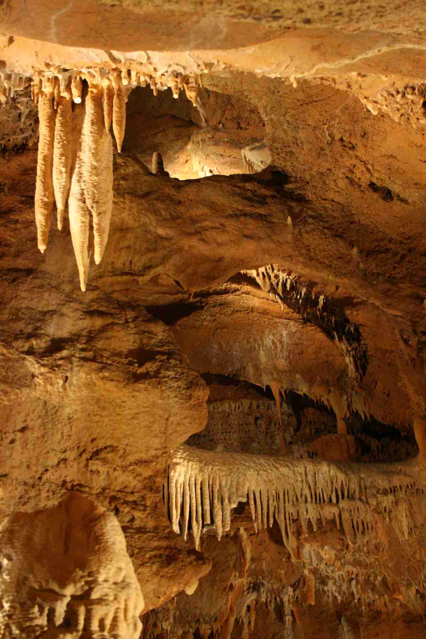
Koněpruské jeskyně – největší v Čechách

Slide 21
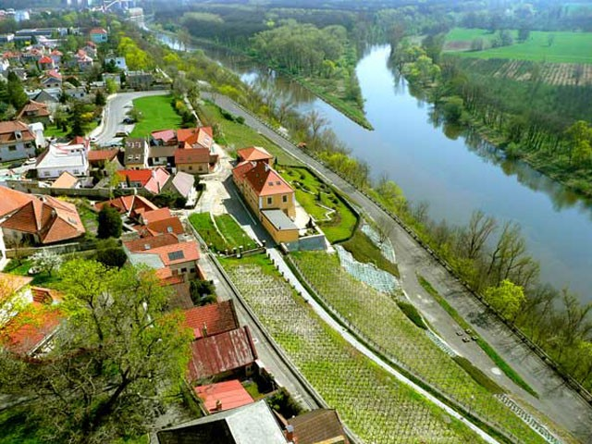
OTÁZKY
Co je na obrázku
a) Soutok Mže s Radbuzou
b) Soutok Svratky a Svitavy
c) Soutok Labe a Vltavy

Slide 22
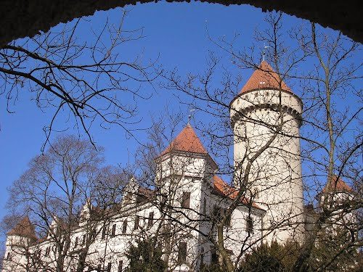
a) Zámek Konopiště
b) Zámek Lány
c) Hrad Karlštejn

Slide 23
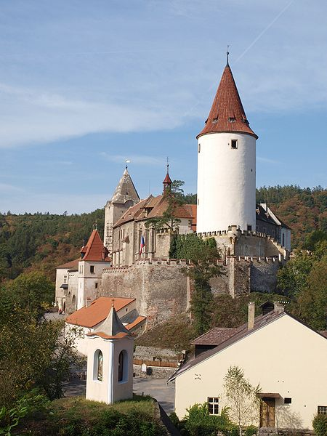
a) Zámek Konopiště
b) Hrad Křivoklát
c) Hrad Karlštejn

Slide 24
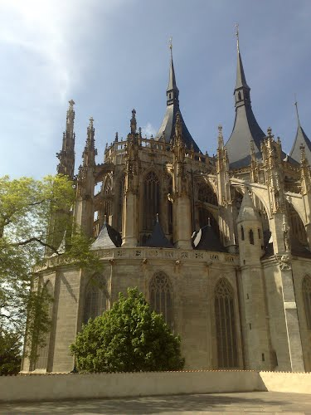
a) Hrad Karlštejn
b) Kutná Hora – chrám sv. Barbory
c) Hrad Kokořín

Slide 25
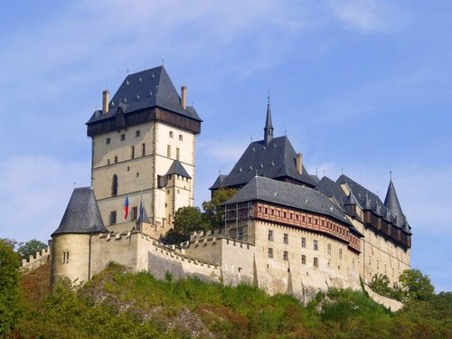
a) Hrad Křivoklát
b) Hrad Karlštejn
c) Zámek Konopiště

Slide 26
http://cs.wikipedia.org/w/index.php?title=Soubor:Flag_of_Central_Bohemian_Region.svg&page=1
http://upload.wikimedia.org/wikipedia/commons/thumb/e/e0/Central_Bohemian_Region_CoA_CZ.svg/199px-Central_Bohemian_Region_CoA_CZ.svg.png
http://cs.wikipedia.org/wiki/Soubor:2004_Stredocesky_kraj.PNG
http://cs.wikipedia.org/wiki/Soubor:Praha_CoA_CZ.svg
http://www.google.cz/imgres?start=95&hl=cs&sa=X&biw=1024&bih=638&tbm=isch&prmd=imvns&tbnid=wkLgw-lEuwFxxM:&imgrefurl=http://tema.novinky.cz/praha&docid=gEeHhmF2Yx0EqM&imgurl=http://im.novinky.cz/239/142397-top_foto1-ufcg6.jpg&w=600&h=338&ei=ueOcUP3nN5PU4QTVk4GoAg&zoom=1&iact=hc&vpx=106&vpy=197&dur=734&hovh=168&hovw=299&tx=176&ty=109&sig=114654242521839938474&page=7&tbnh=132&tbnw=231&ndsp=17&ved=1t:429,r:4,s:100,i:16
http://www.google.cz/imgres?hl=cs&biw=1024&bih=638&tbm=isch&tbnid=VXlv5aXVozQ9fM:&imgrefurl=http://www.benzinky.cz/prislusenstvi-link-kraj-1352&docid=zSb_D-ggvs1lxM&imgurl=http://www.benzinky.cz/cms/mapy/mapa_stredocesky_kraj_s_okresy.gif&w=390&h=315&ei=FOWcUJekBa2Q4gSz4YG4Dg&zoom=1&iact=hc&vpx=733&vpy=4&dur=4&hovh=202&hovw=250&tx=208&ty=81&sig=114654242521839938474&page=1&tbnh=142&tbnw=176&start=0&ndsp=12&ved=1t:429,r:7,s:0,i:87
http://upload.wikimedia.org/wikipedia/commons/thumb/0/01/Polabi_zemedelstvi.JPG/640px-Polabi_zemedelstvi.JPG
http://www.google.cz/imgres?num=10&hl=cs&biw=1024&bih=638&tbm=isch&tbnid=fkz7JeHRedkcYM:&imgrefurl=http://www.gym-karvina.cz/gis/Poberounska.htm&docid=f1gPa5AUnt1_-M&imgurl=http://www.gym-karvina.cz/gis/Poberounska1.jpg&w=582&h=395&ei=2eacUO7HDsnatAbgyoCICw&zoom=1&iact=hc&vpx=710&vpy=186&dur=853&hovh=185&hovw=273&tx=139&ty=86&sig=114654242521839938474&sqi=2&page=2&tbnh=130&tbnw=213&start=12&ndsp=16&ved=1t:429,r:15,s:0,i:111
http://upload.wikimedia.org/wikipedia/commons/thumb/0/0d/Pisecke_hory2.jpg/640px-Pisecke_hory2.jpg
http://www.google.cz/imgres?hl=cs&biw=1024&bih=638&tbm=isch&tbnid=2Lwjm_Fu4yzoZM:&imgrefurl=http://aktualne.centrum.cz/domaci/fotogalerie/2012/08/27/amerika-v-ceskem-krasu/foto/497365/&docid=uh3ZC7HBtcBmFM&imgurl=http://img.aktualne.centrum.cz/530/63/5306306-lom-velka-amerika.jpg&w=700&h=467&ei=suicUJ6tI-nj4QT60oCIDg&zoom=1&iact=rc&dur=324&sig=114654242521839938474&page=1&tbnh=145&tbnw=242&start=0&ndsp=13&ved=1t:429,r:5,s:0,i:81&tx=107&ty=84

Slide 27
http://upload.wikimedia.org/wikipedia/commons/thumb/8/85/Zv%C3%ADkov_2.jpg/640px-Zv%C3%ADkov_2.jpg
http://www.google.cz/imgres?hl=cs&biw=1024&bih=638&tbm=isch&tbnid=M4hE6MiYpc0bNM:&imgrefurl=http://life.ihned.cz/cestovani/c1-54895580-podivejte-se-na-sedm-mest-ktera-lezi-na-soutocich-velkych-evropskych-rek&docid=cuHM5-7ZC91aAM&imgurl=http://img.ihned.cz/attachment.php/880/37223880/aou58DF7IJMOjlQcdghpqry0STU29AVm/F201010200300901.jpg&w=600&h=338&ei=SPycUKvAO6qo4gTEmICQCQ&zoom=1&iact=hc&vpx=684&vpy=259&dur=2489&hovh=168&hovw=299&tx=152&ty=122&sig=114654242521839938474&page=1&tbnh=144&tbnw=235&start=0&ndsp=12&ved=1t:429,r:11,s:0,i:99
http://www.google.cz/imgres?hl=cs&biw=1024&bih=638&tbm=isch&tbnid=l522SsJrgDJijM:&imgrefurl=http://eva00.webnode.cz/zemepis-8-a/testy-a-ukoly/&docid=2qL8LL0vsCIqgM&imgurl=http://files.eva00.webnode.cz/200000981-68844697d8/map%252520str.png&w=424&h=403&ei=T-mgULr2GNDMsgbkq4CABg&zoom=1&iact=hc&vpx=391&vpy=303&dur=2731&hovh=219&hovw=230&tx=126&ty=150&sig=114654242521839938474&page=1&tbnh=144&tbnw=165&start=0&ndsp=12&ved=1t:429,r:5,s:0,i:81
http://upload.wikimedia.org/wikipedia/commons/thumb/5/57/Cedule_CHKO_Koko%C5%99%C3%ADnsko.jpg/640px-Cedule_CHKO_Koko%C5%99%C3%ADnsko.jpg
http://cs.wikipedia.org/wiki/Soubor:Krivoklat_castle_01.jpg
http://cs.wikipedia.org/wiki/Soubor:Burgkarlstein02.jpg
http://cs.wikipedia.org/wiki/Soubor:Kokorin_letecky_pohled.jpg
http://cs.wikipedia.org/wiki/Soubor:Peter_Stehlik_2011.07.30_005.jpg
http://cs.wikipedia.org/wiki/Soubor:Konopiste_CZ_02.jpg
http://www.google.cz/imgres?num=10&hl=cs&biw=1024&bih=638&tbm=isch&tbnid=gjkMRZZKjBmVLM:&imgrefurl=http://www.cestykrajem.cz/katalog/dle-lokalit/objekty/pamatnik-lidice/&docid=83u78lO1q_6xwM&imgurl=http://cestykrajem.cz/dynamic/objects/photos/2010/11/lidice-pamatnik-_dsc_0204.jpg&w=480&h=260&ei=APmgUNPwM4LdtAb19IBg&zoom=1&iact=rc&dur=624&sig=114654242521839938474&sqi=2&page=1&tbnh=141&tbnw=290&start=0&ndsp=11&ved=1t:429,r:2,s:0,i:72&tx=98&ty=67
http://cs.wikipedia.org/wiki/Soubor:Kutna_Hora_CZ_St_Barbara_Cathedral_front_view_02.JPG

Slide 28
http://www.google.cz/imgres?hl=cs&biw=1024&bih=638&tbm=isch&tbnid=nj7_yK1TroljLM:&imgrefurl=http://www.merlinnotes.cz/Cestovani.html&docid=8x48ZghEB9DB7M&imgurl=http://www.merlinnotes.cz/Fwww/Cestovani/KoneprusJes0810a.jpg&w=1200&h=1800&ei=bPygUKPDKIPPtAbV0YGwDQ&zoom=1&iact=hc&vpx=808&vpy=258&dur=328&hovh=157&hovw=99&tx=115&ty=180&sig=114654242521839938474&page=1&tbnh=157&tbnw=99&start=0&ndsp=14&ved=1t:429,r:8,s:0,i:90
http://www.google.cz/imgres?hl=cs&biw=1024&bih=638&tbm=isch&tbnid=51JgrGttH8zyXM:&imgrefurl=http://www.continentaltravel.cz/tours/Melnik-T11.php&docid=3JqrVJHSqMhP1M&imgurl=http://www.continentaltravel.cz/photos/1267652063-melnik-rivers-vltava-labe.jpg&w=640&h=480&ei=Yv2gUIzsGZHDswac1YGwDg&zoom=1&iact=hc&vpx=534&vpy=327&dur=2342&hovh=194&hovw=259&tx=160&ty=158&sig=114654242521839938474&page=2&tbnh=146&tbnw=199&start=12&ndsp=17&ved=1t:429,r:14,s:0,i:108
http://cs.wikipedia.org/wiki/Soubor:K%C5%99ivokl%C3%A1t,_hrad_z_vyhl%C3%ADdky.jpg
http://www.panoramio.com/photo/68871619
http://www.panoramio.com/photo/27314549
http://www.panoramio.com/photo/72365051

Slide 29
Špatně ☹

